Slide 1
人大复印资料：人文社科学术精华
精于选，传于世，源自1958
中国人民大学 · 人大数媒科技(北京)有限公司

Slide 2
产品主要功能
多维度文献检索
可视化选题分析
特色化转载查询
一框式检索
高级检索
导航式检索
选题预判
合作参考
文献推荐
转载查询
打包成册
申请转载证明

Slide 3
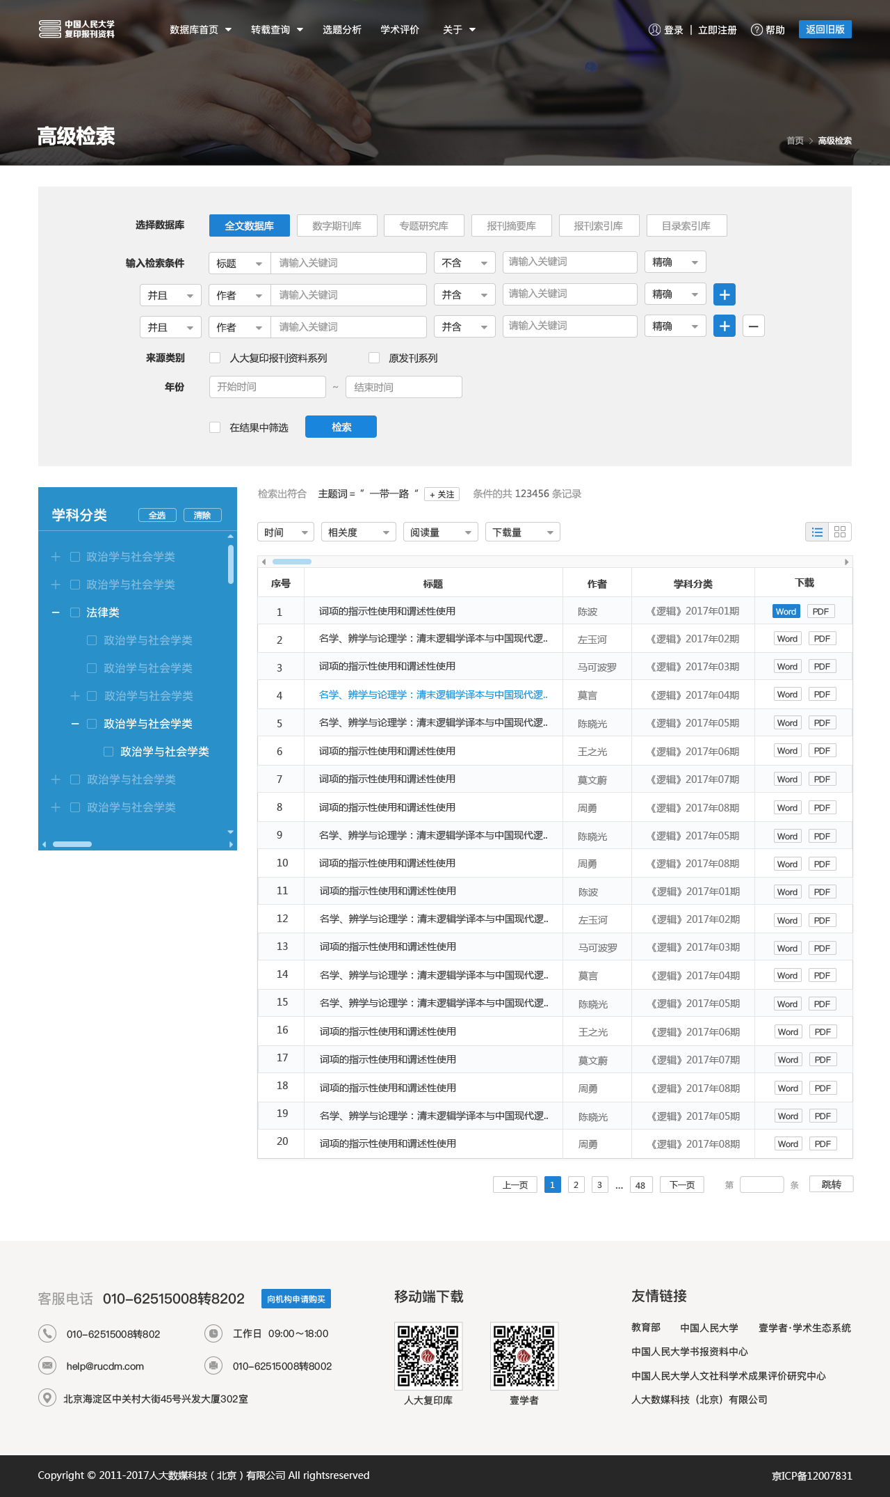
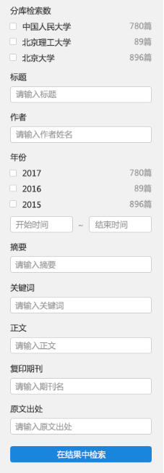
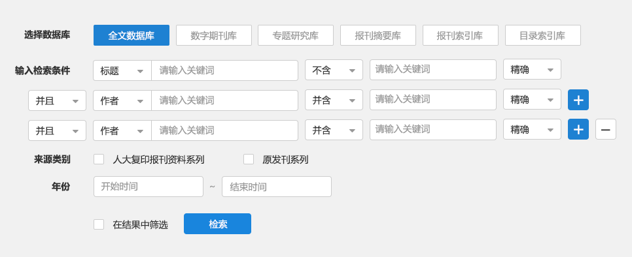
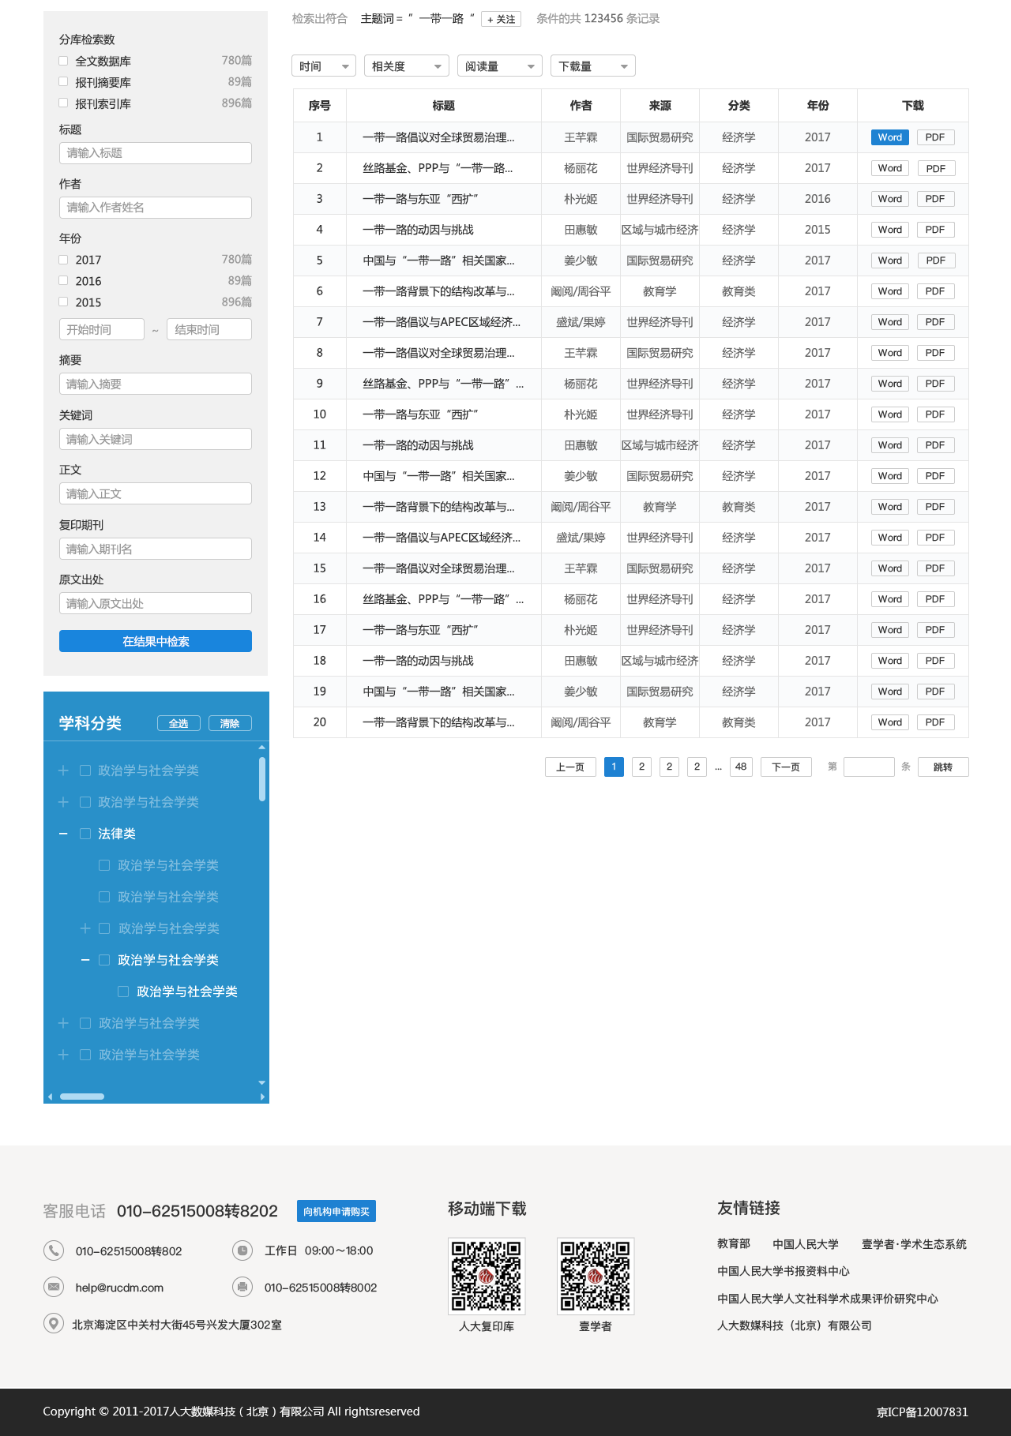
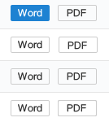
文献检索
可对结果进行二次筛选
精准定位检索内容
Word流式文档便于编辑
PDF格式文阅读体验佳
关键词
+
逻辑词
高级检索
一框式检索
设置多个条件组合检索
实现对论文数据的精准查找
Notes:
平台为用户提供多种检索模式，包括为一框式检索、高级检索、导航式检索。用户可通过不同检索模式，根据自己的需求精准查找到文献资源。

Slide 4
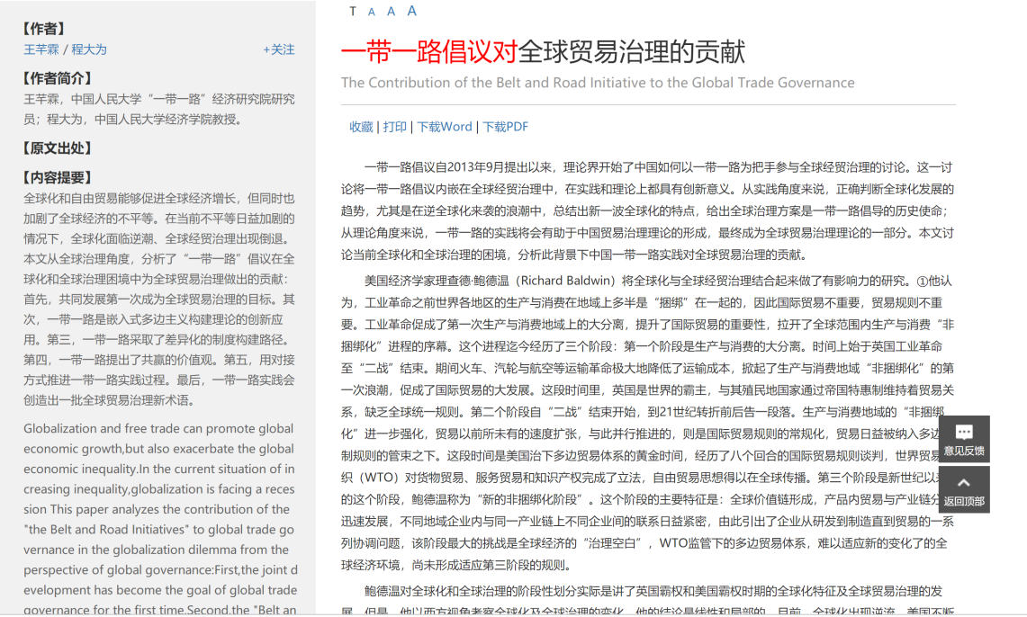
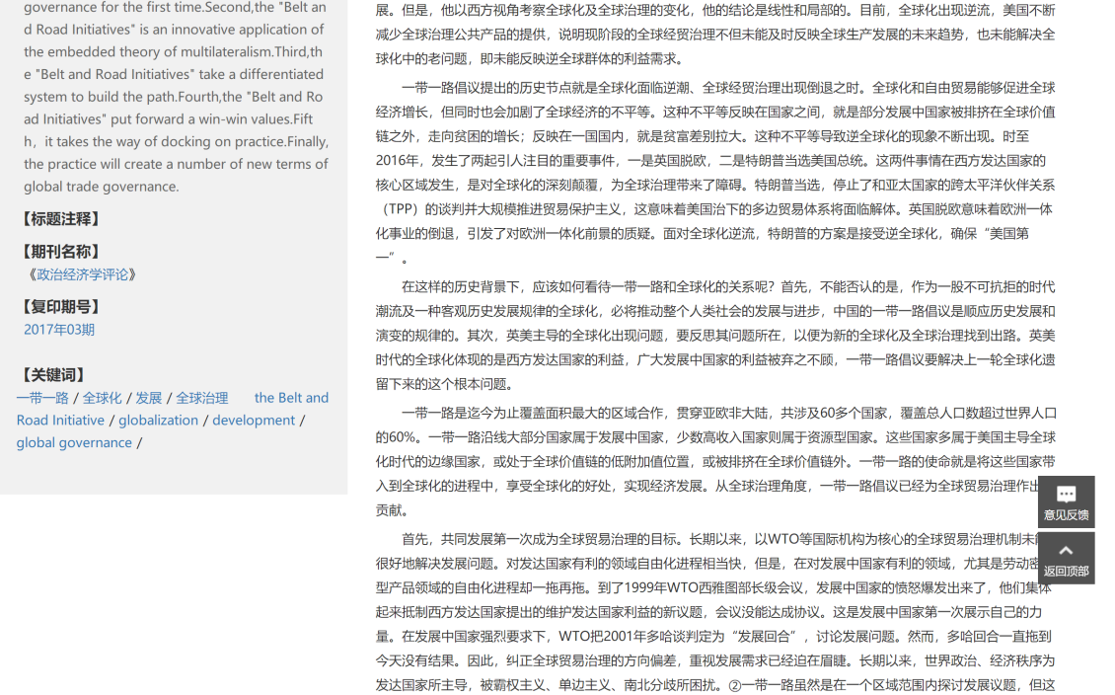
文献阅读
用户可在线对论文进行全文阅读，在阅读的过程中，用户可对文本进行复制粘贴、选择字体大小、打印论文，下载论文（WORD或PDF格式），同时用户还可收藏论文，关注作者。

Slide 5
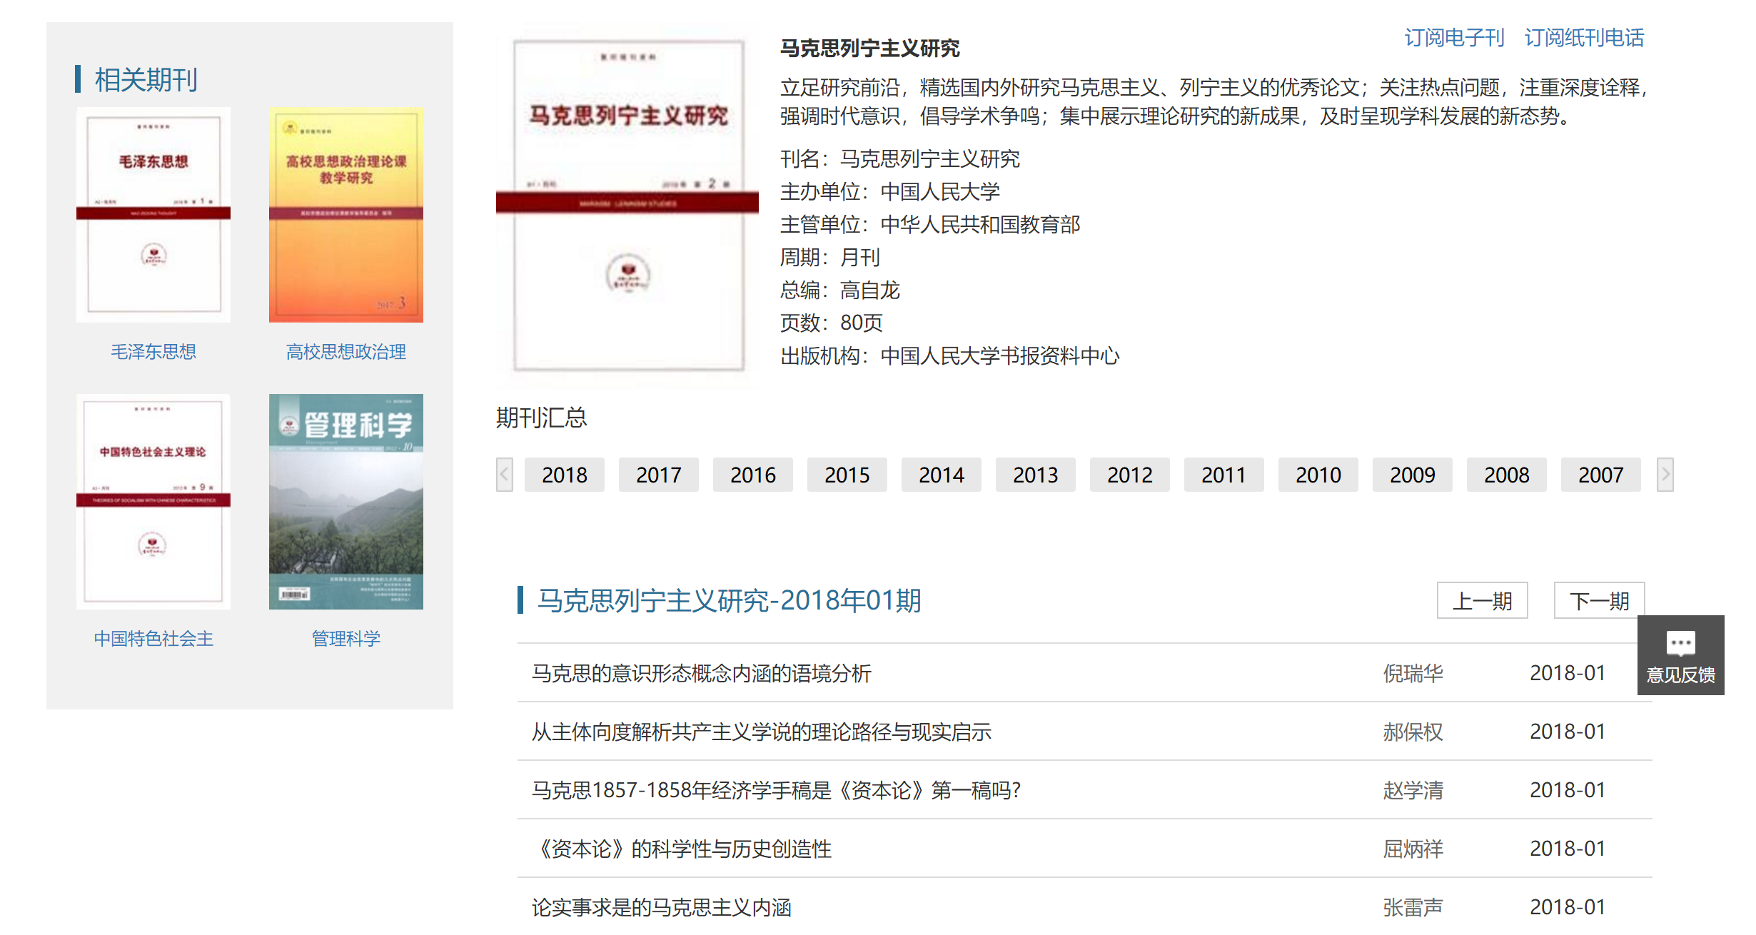
期刊订阅
用户可对站内提供的电子期刊资源进行订阅，当期刊资源更新时，用户会及时收到消息提醒，在第一时间查看期刊的最新内容。

Slide 6
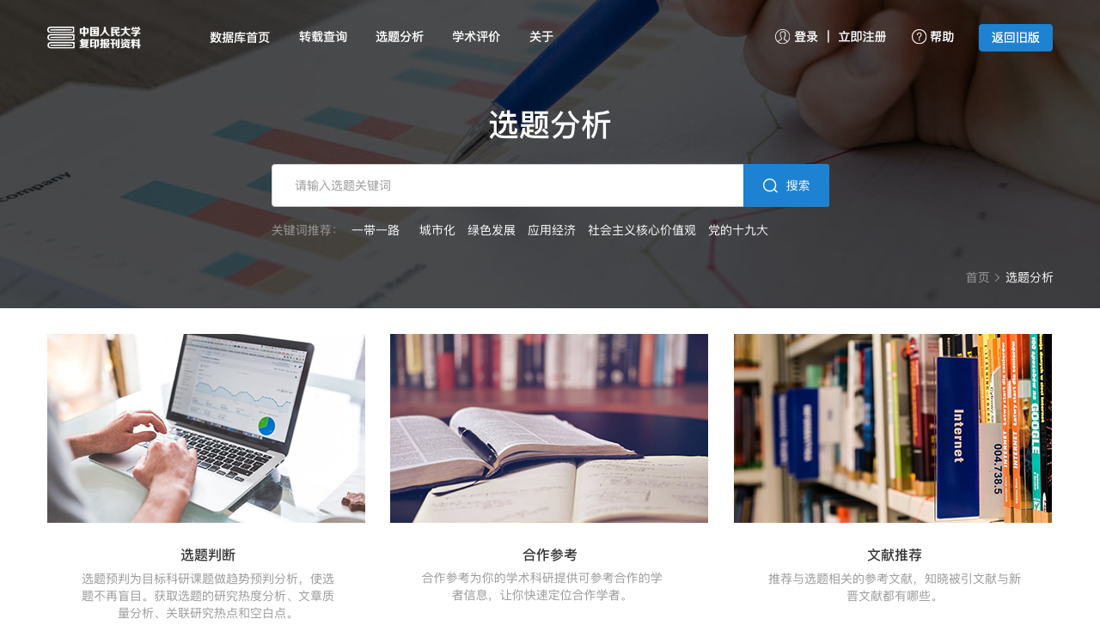
选题分析
Notes:
人大复印库提供基于大数据挖掘的选题分析服务，用户输入选题关键词，即可全景式掌握该选题的研究热点与研究空白点，并对该研究方向的研究人员和参考文献了然于胸！

Slide 7
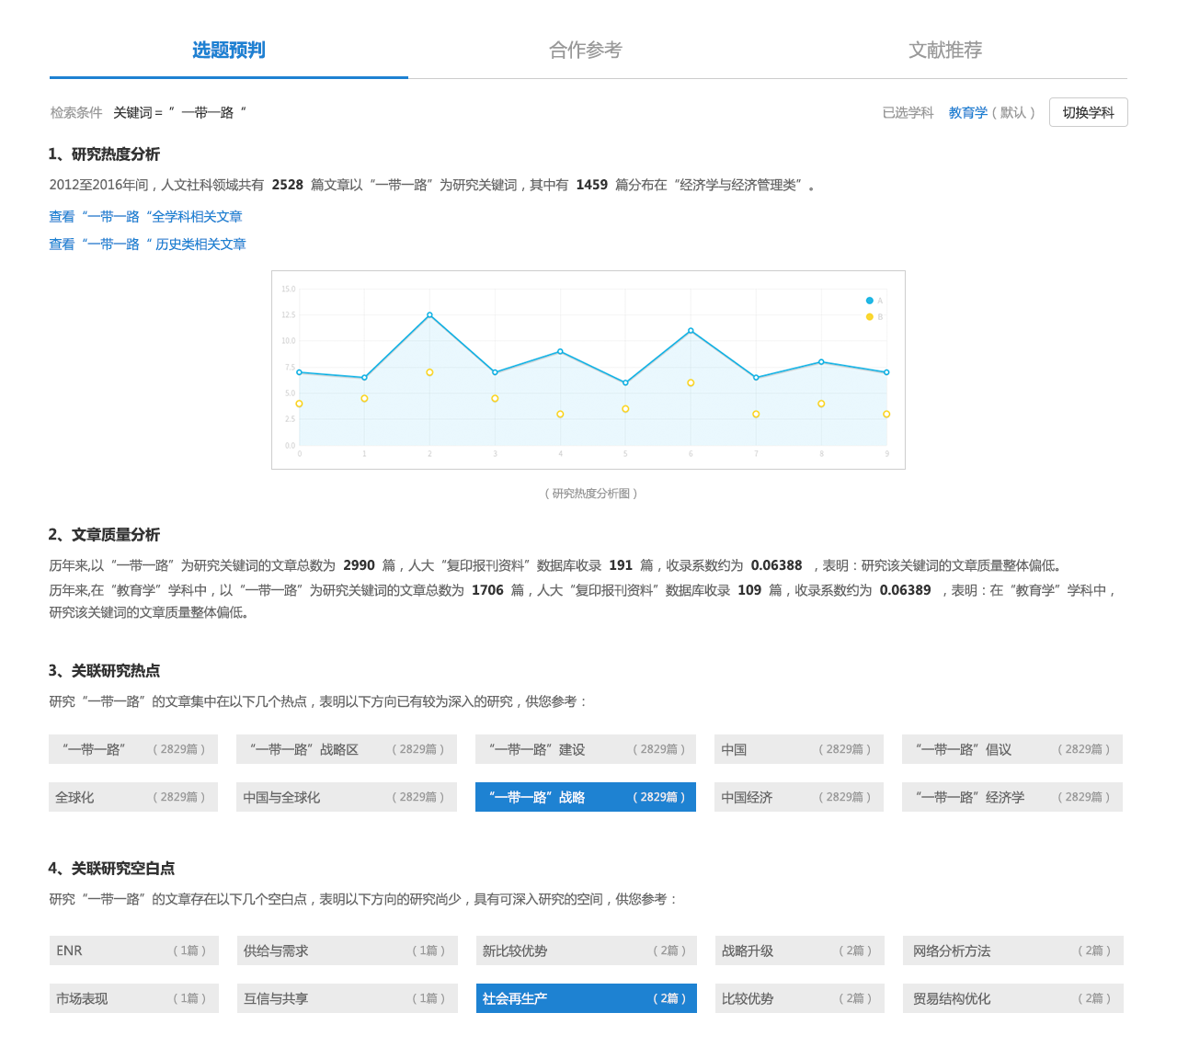
选题分析
选题预判
文献推荐
1. 研究热度分析
合作参考
提供基于大数据挖掘的选题分析服务
为目标科研课题做趋势预判分析
全景式掌握研究热点与空白点
对相关研究学者与参考文献了然于胸
2. 文章质量分析
3. 关联研究热点
4. 关联研究空白点
Notes:
人大复印库提供基于大数据挖掘的选题分析服务，用户输入选题关键词，即可全景式掌握该选题的研究热点与研究空白点，并对该研究方向的研究人员和参考文献了然于胸！

Slide 8
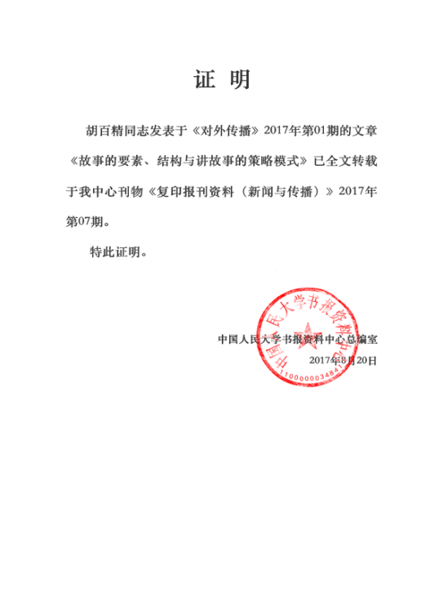
转载查询
打包成册
申请转载证明
作者本人可对论文进行打包成册下载，下载的内容为带有封面和封底的转载论文合辑。
作者本人可为论文申请人大“复印报刊资料”纸质转载证明。同时，证明上附有人大书报资料中心的盖章。
转载作者对转载论文进行：打包成册、申请转载证明
为职称评聘提供有力的依据
论文在人大“复印报刊资料”有过转载的作者、期刊、机构，
可以一键查询到所有转载的论文
Notes:
论文作者可轻松查询自己历年被人大复印系列期刊转载的文章，可以在线阅读、分享转发、打包成册、批量下载。
还能在线生成官方转载证明，为职称评聘提供有力的依据！。

